Slide 1
세상 모든 자연과 통하다
GLOBAL ECO THE SAEM
Perfume de Grasse

Slide 2
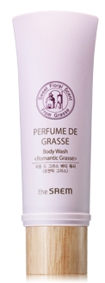
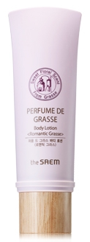
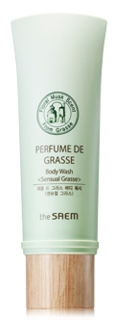
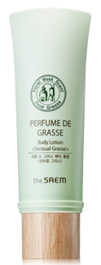
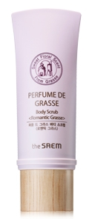
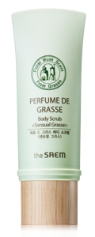
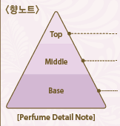
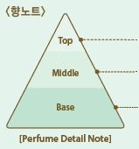
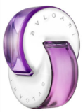
Perfumed de Grasse Body
Romantic Grasse
Sensual Grasse
Парфюмированная линия по уходу за телом с французскими ароматами цветочных экстрактов теперь доступна каждому по приемлемой цене! Насладитесь мягким и чувственным благоуханием из самой Франции!
Скраб | Гель для душа | Лосьон для тела
150ml | 200 ml | 200 ml
Скраб | Гель для душа | Лосьон для тела
150ml | 200 ml | 200 ml
История сотрудничества
Грасс - это живописный город на юге Франции, который считается общепризнанной мировой столицей парфюмерии. Знаменит бескрайними цветочными плантациями роз, лаванды, жасмина, фиалок, поэтому воздух здесь всегда пропитан божественными ароматами...
Парфюмерные композиции для этой линии по уходу за телом разработаны на всемирно известной фабрике Argeville («Аржевиль»), расположенной в городе Грасс. История компании Argeville начинается в 1921 году. С начала своего основания и по сей день она гарантирует закупки сырья из лучших источников, строгий контроль качества продукции и непрерывное внедрение инновационных разработок для создания подлинных, неповторимых, головокружительных ароматов.
Romanitc Grasse
Sensual Grasse
Note
В верхних нотах: цветок померанцевого и мандаринового дерева
Note
Аромат начинается нотами апельсинового дерева и бергамота
В средних нотах: персик, жасмин, мед
«Сердце» аромата» наполнено нотами жасмина, розы, ириса
В базовых нотах: древесный оттенок и петрушка
В основе: древесно-мускусные оттенки
#сладкий цветочный аромат, полный нежного очарования для элегантной женщины
#изысканный цветочно-мускусный аромат, наполненный головокружительной чувственностью для утонченной женщины
Итог: непревзойденный аромат популярного парфюма Estee Lauder ‘Pleasure’ - удовольствие, которым можно наслаждаться ежедневно .
Итог: эксклюзивный аромат от люксового бренда Bvlgari - ‘Omnia Amethyst’ – ежедневная история утонченного соблазна

Slide 3
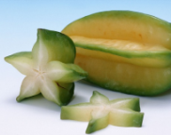
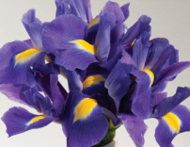
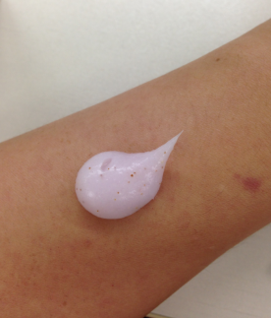
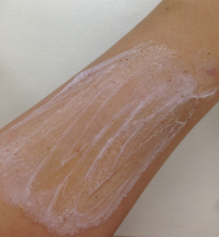
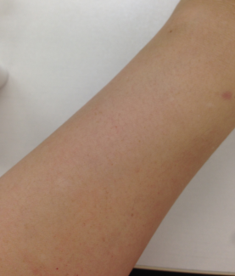
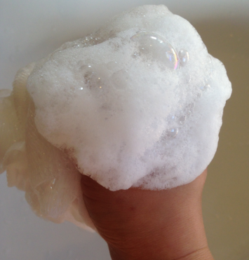
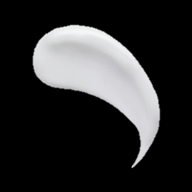
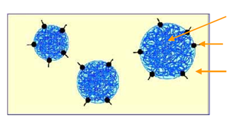
Наименование продукта | Image Price |  | Свойства
Основные ингредиенты
Romantic Grasse Body Scrub
Romantic Grasse Body Wash
Romantic Grasse Body Lotion
Экзотический фрукт карамбола (тропическая звезда), который очень ценится за высокое содержание витаминов С, А, а также различных минералов. Содержит ингредиент, предотвращающий разрушение коллагена, что замедляет старение.
Ирис: богат изофлавонами - натуральными компонентами, структура которых подобна эстрогенам. Борется с ухудшением состояния кожи.
Скраб с кремовой текстурой и нежным романтичным ароматом содержит натуральные гранулы абрикосовых косточек и коры арганового дерева
Оставляет аромат с длительным шлейфом
Карамбола и экстракт ириса оберегают кожу во время отшелушивания с ее поверхности ороговевших клеток
150ml
Гель для душа образует прекрасную густую пену, которая нежно обволакивает тело, эффективно очищая его от различных загрязнений.
Оставляет аромат с длительным шлейфом
Карамбола и экстракт ириса оберегают кожу во время очищения
Взбивается пышная пена для еще более мягкого очищения кожи
200ml
полимер+ вода
поверхностно-активный фактор
масло
Эмульгатор класса HSD («Технология разворачивающихся капель»): при встрече полимера с молекулой воды он увеличивается в объеме, благодаря этому средство приобретает скользящий эффект и легко воспринимается кожей, глубоко ее увлажняя
Оставляет аромат с длительным шлейфом
Карамбола и экстракт ириса оберегают кожу во время очищения
200ml

Slide 4
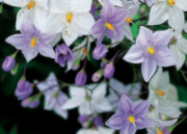
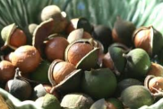
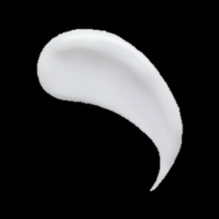
Наименование продукта | Image Price |  | Свойства
Основные ингредиенты
Sensual Grasse Body Scrub
Sensual Grasse Body Wash
Sensual Grasse Body Lotion
Жасмин: оказывает превосходный увлажняющий эффект даже для чувствительной кожи, обладает ранозаживляющим свойством и великолепно расслабляет
Масло ореха макадамии: отлично питает кожу, прекрасно ее смягчая, и выполняет важные защитные функции для кожи
Скраб с кремовой текстурой и нежным романтичным ароматом содержит натуральные гранулы абрикосовых косточек и коры арганового дерева
Оставляет аромат с длительным шлейфом
Жасмин и масло макадамии оберегают кожу во время отшелушивания с ее поверхности ороговевших клеток
150ml
Гель для душа образует прекрасную густую пену, которая нежно обволакивает тело, эффективно очищая его от различных загрязнений.
.
Оставляет аромат с длительным шлейфом
Жасмин и масло макадамии оберегают кожу во время очищения
Взбивается густая пена для еще более мягкого очищения кожи
200ml
полимер+ вода
поверхностно-активный фактор
масло
Эмульгатор класса HSD («Технология разворачивающихся капель») : При встрече полимера с молекулой воды он увеличивается в объеме, благодаря этому средство приобретает скользящий эффект и легко воспринимается кожей, глубоко ее увлажняя
Оставляет аромат с длительным шлейфом
Жасмин и масло макадамии оберегают кожу во время очищения
200ml

